Slide 1


MySQL高可用
老男孩IT教育，只培养技术精英

Slide 2


课程大纲
传统复制方案回顾
MySQL GTID复制简介及实践
普通主从复制方案弊端
高可用解决方案简介
MHA高可用解决方案详解
老男孩IT教育，只培养技术精英
01

Slide 3
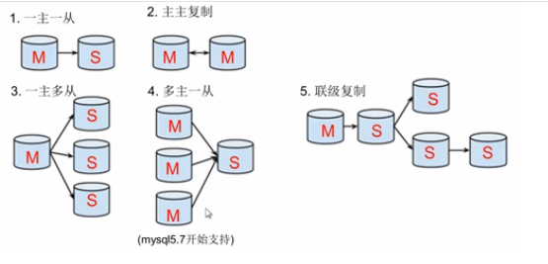
传统复制方案回顾
一主一从
主主复制
一主多从---扩展系统读取的性能（读多写少）
多主一从---5.7开始支持
联级复制
老男孩IT教育，只培养技术精英
01

Slide 4
MySQL GTID简介（1）
完整事务的工作过程回顾
传统二进制日志记录方式回顾
传统MySQL 主从复制原理回顾
MySQL Failover,传统复制方案和GTID的不同？
老男孩IT教育，只培养技术精英
01

Slide 5
MySQL GTID简介（2）
GTID(Global Transaction ID)是对于一个已提交事务的编号，并且是一个全局唯一的编号。
它的官方定义如下：
GTID = source_id ：transaction_id
7E11FA47-31CA-19E1-9E56-C43AA21293967:29
什么是sever_uuid，和Server-id 区别？
老男孩IT教育，只培养技术精英
01

Slide 6
MySQL GTID复制配置实战（1主三从）
重要参数：
gtid-mode=on
enforce-gtid-consistency=true
log-slave-updates=1
gtid-mode=on --启用gtid类型，否则就是普通的复制架构
enforce-gtid-consistency=true --强制GTID的一致性
log-slave-updates=1 --slave更新是否记入日志
change master to master_host=‘10.0.0.51’,master_user=‘repl‘,master_password=‘123’ ,MASTER_AUTO_POSITION=1 ;
老男孩IT教育，只培养技术精英
01

Slide 7
GTID复制错误解决
这个功能主要跳过事务，代替原来的set global sql_slave_skip_counter = 1。
由于在这个GTID必须是连续的，正常情况同一个服务器产生的GTID是不会存在空缺的。
所以不能简单的skip掉一个事务，只能通过注入空事物的方法替换掉一个实际操作事务。
注入空事物的方法：
stop slave;
set gtid_next='xxxxxxx:N';
begin;commit;
set gtid_next='AUTOMAIC';
start slave;
这里的xxxxx:N 也就是你的slave sql thread报错的GTID，或者说是你想要跳过的GTID。
老男孩IT教育，只培养技术精英
01

Slide 8
普通主从复制弊端
1、选主
2、FAILOVER
3、数据补偿
4、应用透明
…
老男孩IT教育，只培养技术精英
01

Slide 9
高可用方案介绍
1、MMM（过时）
2、MHA（目前推荐）
3、PXC、Galera cluster（出现很多年，很少人用）
4、MGR 、Innodb cluster（未来的趋势，尽早研究）
5、MySQL NDB Cluster（出现很多年，仍然不完善）
老男孩IT教育，只培养技术精英
01

Slide 10
MHA高可用解决方案详解
简介：
MHA（Master High Availability）目前在MySQL高可用方面是一个相对成熟的解决方案，它由日本DeNA公司youshimaton（现就职于Facebook公司）开发，是一套优秀的作为MySQL高可用性环境下故障切换和主从提升的高可用软件。在MySQL故障切换过程中，MHA能做到在10~30秒之内自动完成数据库的故障切换操作，并且在进行故障切换的过程中，MHA能在最大程度上保证数据的一致性，以达到真正意义上的高可用。
该软件由两部分组成：MHA Manager（管理节点）和MHA Node（数据节点）。MHA Manager可以单独部署在一台独立的机器上管理多个master-slave集群，也可以部署在一台slave节点上。MHA Node运行在每台MySQL服务器上，MHA Manager会定时探测集群中的master节点，当master出现故障时，它可以自动将最新数据的slave提升为新的master，然后将所有其他的slave重新指向新的master。整个故障转移过程对应用程序完全透明。
在MHA自动故障切换过程中，MHA试图从宕机的主服务器上保存二进制日志，最大程度的保证数据的不丢失，但这并不总是可行的。例如，如果主服务器硬件故障或无法通过ssh访问，MHA没法保存二进制日志，只进行故障转移而丢失了最新的数据。使用MySQL 5.5的半同步复制，可以大大降低数据丢失的风险。MHA可以与半同步复制结合起来。如果只有一个slave已经收到了最新的二进制日志，MHA可以将最新的二进制日志应用于其他所有的slave服务器上，因此可以保证所有节点的数据一致性。
目前MHA主要支持一主多从的架构，要搭建MHA,要求一个复制集群中必须最少有三台数据库服务器，一主二从，即一台充当master，一台充当备用master，另外一台充当从库，因为至少需要三台服务器，出于机器成本的考虑，淘宝也在该基础上进行了改造，目前淘宝TMHA已经支持一主一从。
老男孩IT教育，只培养技术精英
01

Slide 11
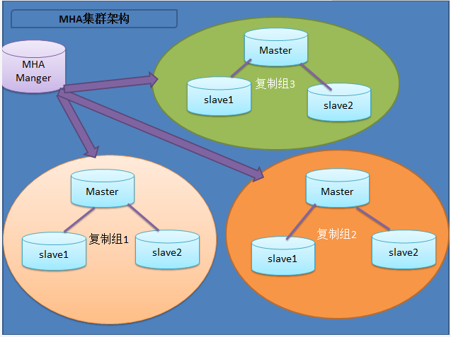
MHA企业架构图
老男孩IT教育，只培养技术精英
01

Slide 12
MHA实现原理（画图）
略。
老男孩IT教育，只培养技术精英
01

Slide 13
MHA软件结构介绍（1）
Manager工具包主要包括以下几个工具：
masterha_check_ssh 检查MHA的SSH配置状况
masterha_check_repl 检查MySQL复制状况
masterha_manger 启动MHA
masterha_check_status 检测当前MHA运行状态
masterha_master_monitor 检测master是否宕机
masterha_master_switch 控制故障转移（自动或者手动） masterha_conf_host 添加或删除配置的server信息
老男孩IT教育，只培养技术精英
01

Slide 14
MHA软件结构介绍（2）
Node工具包（这些工具通常由MHA Manager的脚本触发，无需人为操作）主要包括以下几个工具：
save_binary_logs 保存和复制master的二进制日志
apply_diff_relay_logs 识别差异的中继日志事件并将其差异的事件应用于其他的slave filter_mysqlbinlog 去除不必要的ROLLBACK事件（MHA已不再使用这个工具） purge_relay_logs 清除中继日志（不会阻塞SQL线程）
老男孩IT教育，只培养技术精英
01

Slide 15
MHA高可用架构部署细节（具体内容见配置文档）
1、三台mysql独立节点实例，开启1主2从GTID复制结构
2、关闭各节点relay-log自动删除功能
3、各节点部署node工具包及依赖包
4、选择其中一个从节点进行部署manager工具包
5、各节点ssh秘钥互信配置
6、配置manager节点配置文件（注意在数据库中添加mha管理用户和密码）
7、做ssh互信检查和主从状态检查
8、开启MHA功能
注意：
set global relay_log_purge = 0; 临时（建议三个节点都做）
relay_log_purge = 0 永久，在配置文件，建议在三个节点都做
set global read_only=1; 临时，为后续读写分离准备，不需要在配置文件生效（在所有从库）
对关键命令进行软连接（重要）
ln -s /usr/local/mysql/bin/mysqlbinlog /usr/bin/mysqlbinlog
ln -s /usr/local/mysql/bin/mysql /usr/bin/mysql
MHA启动前的检查（重要）：
masterha_check_ssh --conf=/etc/mha/app1.cnf
masterha_check_repl --conf=/etc/mha/app1.cnf
跳过域名解析（重要）：
我们需要在配置文件中加入 skip-name-resolve
开启MHA：
nohup masterha_manager --conf=/etc/mha/app1.cnf --remove_dead_master_conf --ignore_last_failover < /dev/null > /var/log/mha/app1/manager.log 2>&1 &
老男孩IT教育，只培养技术精英
01

Slide 16
MHA扩展（具体见配置文档）
1、配置漂移IP
2、配置权重
3、配置binlog server
4、配置邮件提醒
5、手工切换
老男孩IT教育，只培养技术精英
01

Slide 17
更多内容请移步
http://oldboy.blog.51cto.com/

